Slide 1
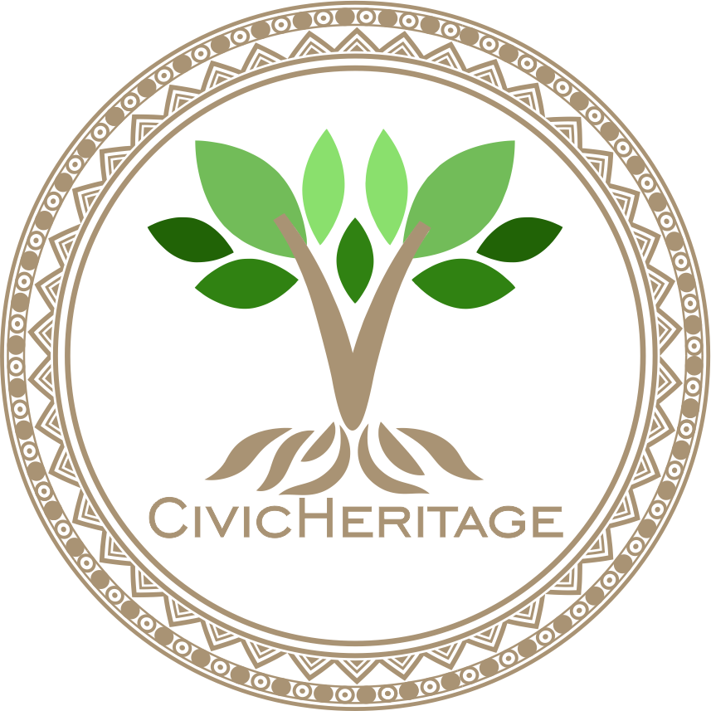


2023-1-EE01-KA220-ADU-000150753
EĞİTİM PROGRAMI
ÜNİTE 7: Dijital Yetkinlikler
Bu proje Avrupa Komisyonu'nun desteği ile finanse edilmiştir. İçerik sadece yazarın görüşlerini yansıtmaktadır ve Komisyon burada yer alan bilgilerin herhangi bir şekilde kullanılmasından sorumlu tutulamaz.

Slide 2
DERS 2: Mirasın Tanıtımı için Dijital Hikaye Anlatımı

Slide 3
  Kültürel Miras Belgeleme için Dijital Araçlara Giriş
Mirasın Tanıtımı için Dijital Hikaye Anlatımına Giriş
Kursun amaçları:
  Dijital araçların kültürel ve doğal mirası nasıl koruyabileceğini öğrenin.
  Canva, Clipchamp ve çevrimiçi kaynaklar gibi araçları keşfederek ilgi çekici hikayeler oluşturun.
  Dijital hikaye anlatımının erişilebilirliği ve topluluk gururunu nasıl artırdığını anlayın.
  Sonuç: Mirası sergileyen basit bir dijital hikaye anlatımı projesi oluşturun.
  Dijital hikaye anlatımı, gelecek nesiller için kültürel ve doğal mirası korumada çok önemli bir rol oynar. Görseller, sesler ve anlatılar gibi multimedya öğelerini entegre ederek mirası yeni, etkileşimli yollarla belgeleyebilir, paylaşabilir ve kutlayabiliriz.
  Bu derste, eğitim ve koruma alanındaki potansiyellerini anlamak için Canva, Clipchamp ve çeşitli çevrimiçi platformlar gibi araçları keşfedeceğiz.

Slide 4
  Dijital Hikaye Anlatıcılığı Nedir?
  Kültürel Miras Alanlarının Haritalandırılması
Miras Anlatılarını Etkileyici Dijital Deneyimlere Dönüştürme
Dijital hikaye anlatımı, görseller, ses ve anlatım gibi multimedya öğelerini birleştirerek ilgi çekici hikayeler oluşturma sanatıdır. Bilgi, kültür ve gelenekleri paylaşmak için yenilikçi bir yol sunar.
Temel Özellikler:
Videolar, görüntüler ve ses gibi multimedya araçlarını entegre eder.
Duygusal ve görsel etki yoluyla izleyicilerin ilgisini çekmeye odaklanır.
Kültürel ve doğal mirası daha geniş kitleler için erişilebilir hale getirir.

Slide 5
  Dijital Hikaye Anlatıcılığının İlkeleri
Dijital Hikaye Anlatıcılığının Temel İlkeleri
Anlatı Yapısı: Güçlü bir girişle başlayın, anlamlı bir hikaye oluşturun ve net bir mesajla bitirin.
Görsel Çekicilik: Dikkat çekmek ve hikayeyi tamamlamak için çarpıcı görseller veya videolar kullanın.
Duygusal Bağ: İlgi çekici temalar veya kişisel anekdotlar aracılığıyla izleyicileri duygusal olarak hikayeye dahil edin.
Pratik İpucu: Tüm unsurları dengeleyerek tutarlı ve etkili bir hikaye oluşturun.

Slide 6
  Kültürel Mirasın Tanıtımında Dijital Hikaye Anlatıcılığının Faydaları
Neden Dijital Hikaye Anlatımı?
Koruma: Kültürel ve doğal mirasın belgelenmesine ve korunmasına yardımcı olur.
Erişilebilirlik: Mirası farklı kitleler için daha erişilebilir hale getirir.
Katılım: Toplumun katılımını ve gururunu teşvik eder.
Eğitim: Miras bilincini teşvik etmek için bir eğitim aracı olarak hizmet eder.

Slide 7

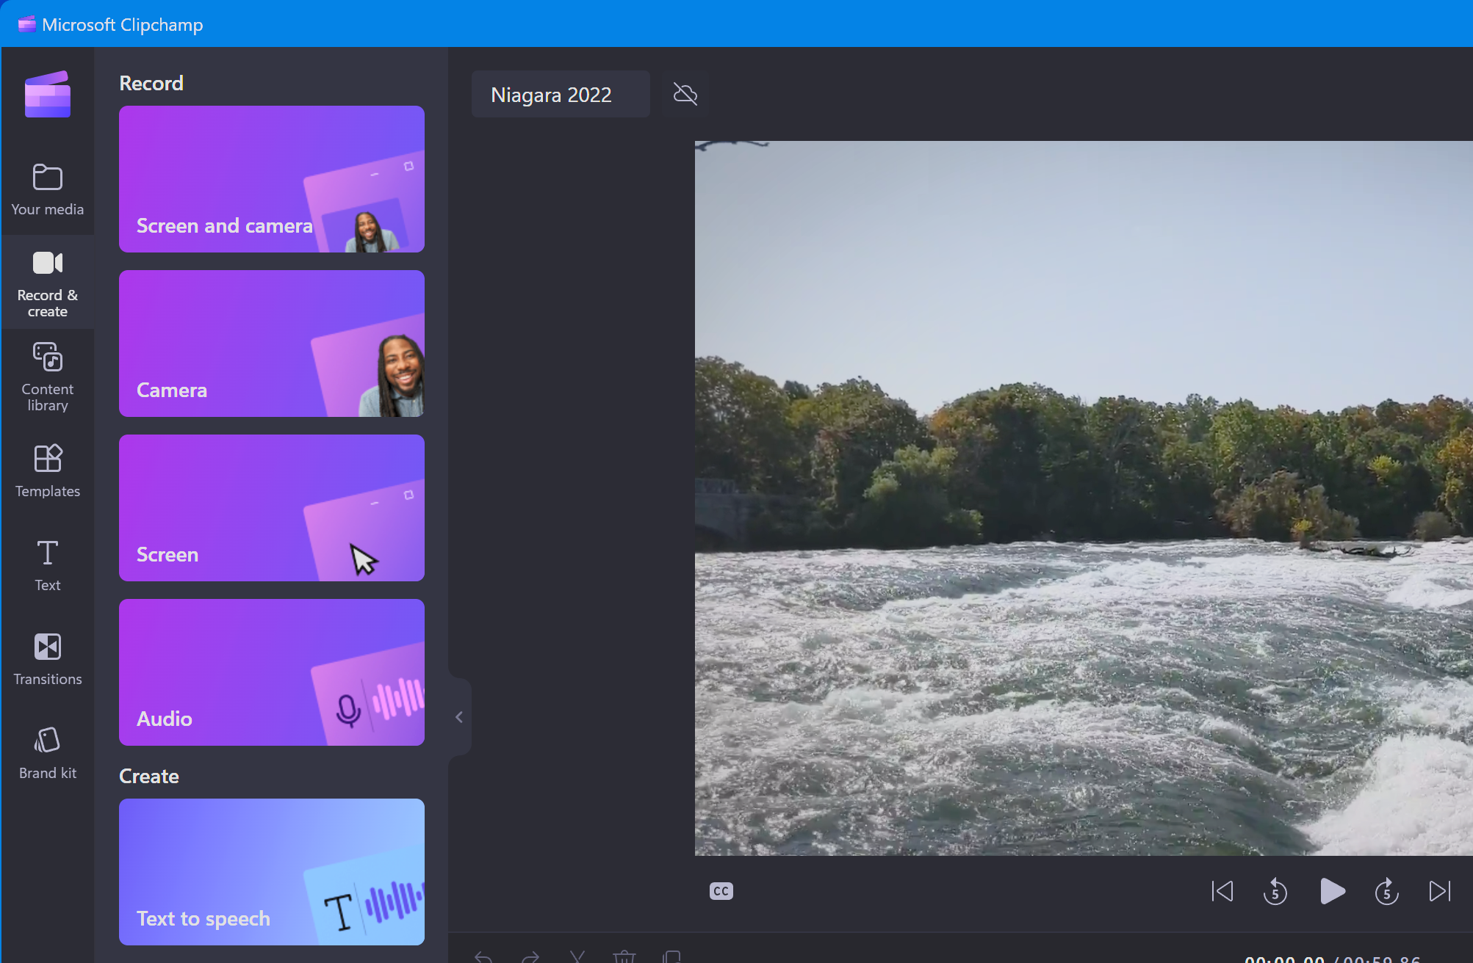


  Dijital Hikaye Anlatımı için Araçlar
Hikaye Anlatımı için Popüler Araçlar
Canva: Görsel olarak çekici fotoğraf hikayeleri ve sunumlar oluşturmak için.
Clipchamp: İlgi çekici video içerikleri düzenlemek ve oluşturmak için.
Google Earth &amp; Maps: Coğrafi bağlamları miras hikayelerine entegre etmek için.
Ses Araçları: Anlatım veya müzik eklemek için Audacity gibi platformlar.

Slide 8
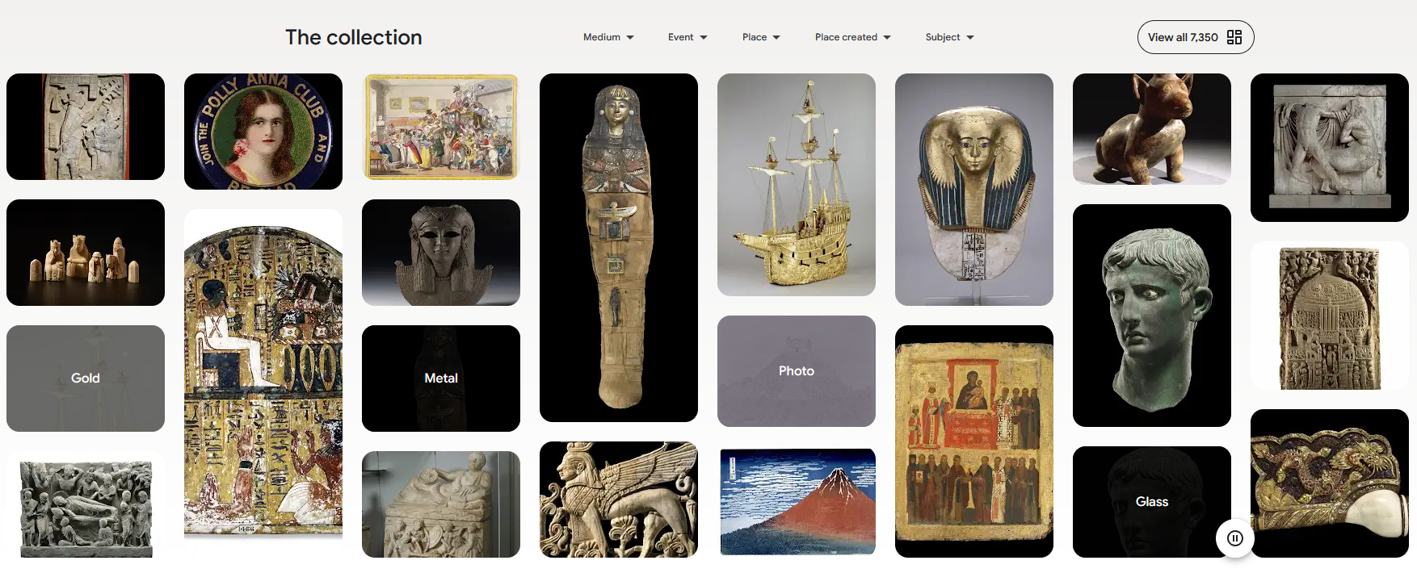
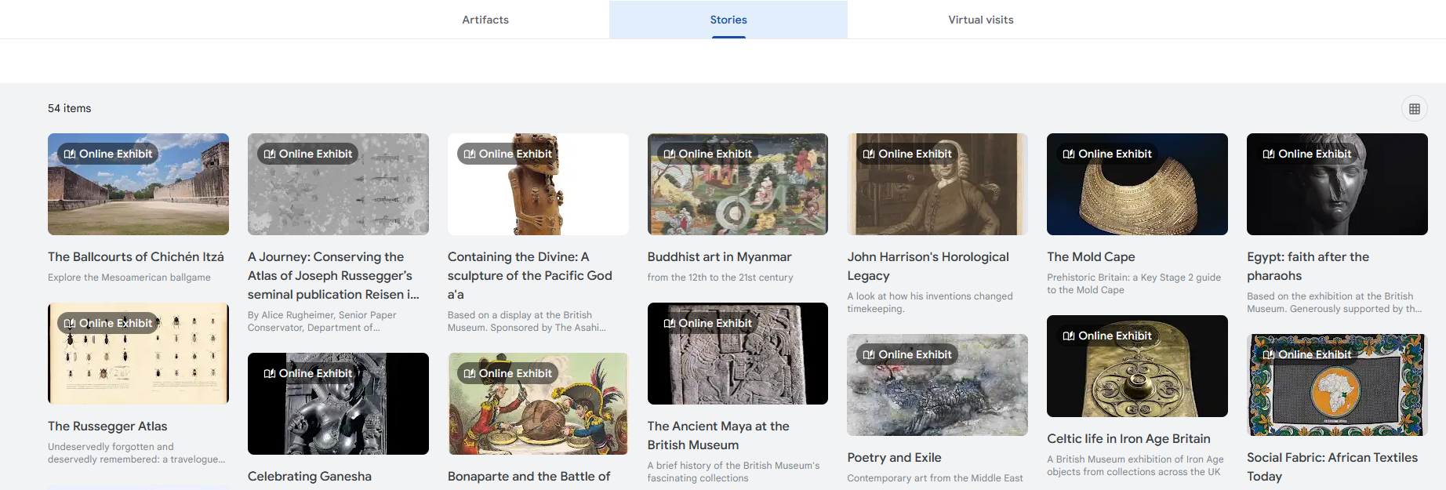
  Başarılı Miras Dijital Hikayeleri Örnekleri
Başarılı Dijital Hikayelerden Örnekler - British Museum
British Museum, eserleri ve tarihi anlatıları ilgi çekici bir şekilde sergileyen etkileşimli dijital hikayeler geliştirmiştir. Ziyaretçiler, görüntüler, videolar, sesler ve animasyonlar gibi multimedya formatları aracılığıyla koleksiyonları çevrimiçi olarak keşfedebilirler. Bu dijital hikayeler, mirası küresel bir kitleye erişilebilir hale getirerek, insanların müzeyi fiziksel olarak ziyaret etmeden kültürü deneyimlemelerine olanak tanır. Bu girişim, müzelerin dijital platformları nasıl kullanarak öğrenmeyi geliştirebileceklerini, merak uyandırabileceklerini ve etkileşimli içeriğe alışkın genç kitlelere ulaşabileceklerini vurgulamaktadır.
https://artsandculture.google.com/partner/the-british-museum

Slide 9
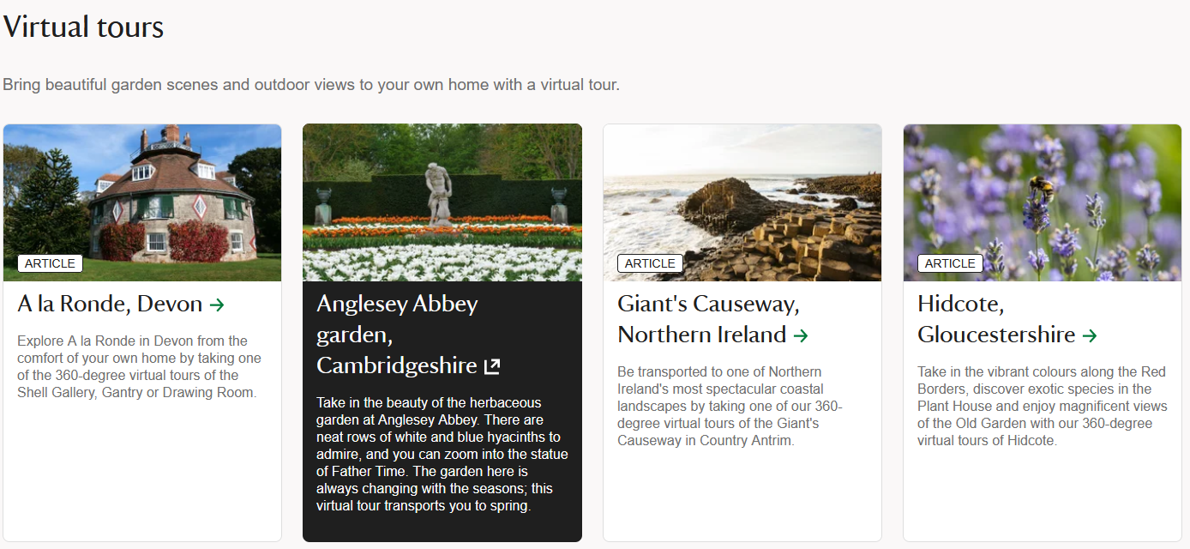
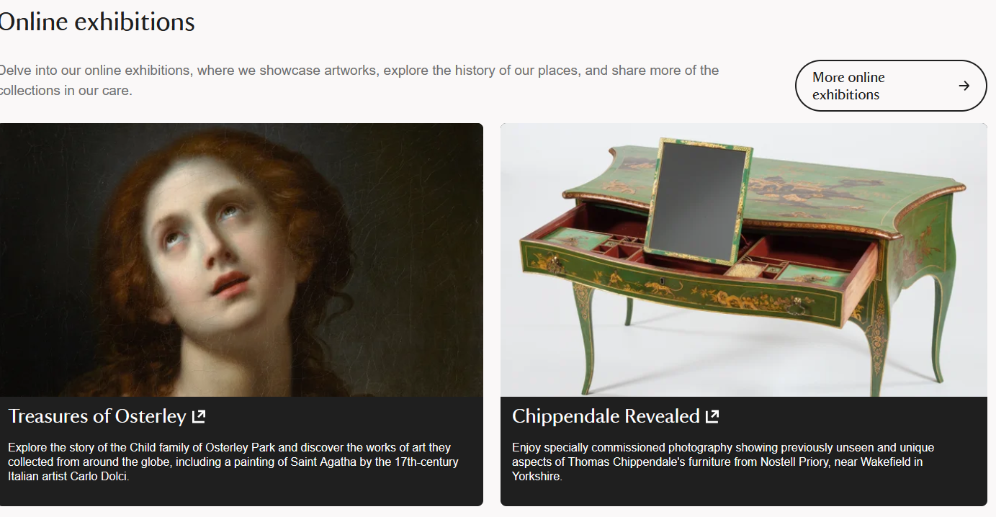
  Başarılı Miras Dijital Hikayeleri Örnekleri
Başarılı Dijital Hikayelerden Örnekler - National Trust: Mirasın Tanıtımı için Dijital Kampanyalar
İngiltere'deki National Trust, kültürel ve doğal mirası öne çıkarmak için fotoğraf, video ve kişisel anlatıları bir araya getiren dijital kampanyalar yürütmektedir. Projeleri genellikle topluluk katılımına odaklanmakta ve yerel halkı miras alanları, gelenekler ve manzaralar hakkında hikayeler paylaşmaya teşvik etmektedir. National Trust, sosyal medya ve çevrimiçi platformları kullanarak mirası daha geniş kitlelere görünür kılmakta ve topluluk gururunu beslemektedir. Bu kampanyalar, hikaye anlatımının multimedya ile birleştirilmesinin insanlar ve miras arasındaki bağları nasıl güçlendirebileceğini gösterirken, aynı zamanda ziyaretçileri çekmekte ve koruma çalışmalarına destek sağlamaktadır.
Tartışma Konusu: Bu örnekler kendi projelerinize nasıl ilham verebilir?
https://www.nationaltrust.org.uk/

Slide 10







2023-1-EE01-KA220-ADU-000150753
İlginiz için teşekkür ederiz
Proje ortakları
Bu proje Avrupa Komisyonu'nun desteği ile finanse edilmiştir. İçerik sadece yazarın görüşlerini yansıtmaktadır ve Komisyon burada yer alan bilgilerin herhangi bir şekilde kullanılmasından sorumlu tutulamaz.

